Slide 1
МЕДИЦИНСКАЯ РЕАБИЛИТАЦИЯ, МЫЩЦЫ И МЕХАНОТЕРАПИЯ
А.Н.Ильницкий

Slide 2
Медицинская реабилитация и механотерапия
медицинская реабилитация – комплексный подход;
регуляция саногенеза;
новые подходы к объяснению саногенетических механизмов способов и средств медицинской реабилитации, включая механотерапию (экзеркины);
мыщцы: в фокусе внимания дина- и саркопения;
важность нутрицевтической поддержки.

Slide 3
Движение как лекарство
важность физической активности, физических упражнений и кардиореспираторной тренировки в профилактике и лечении хронических заболеваний, таких как сердечно-сосудистая патология, ожирение, сахарный диабет 2 типа, снижение когнитивных способностей и многие виды рака, при одновременном укреплении иммунной системы, продолжительности жизни, долголетия и жизнеспособности;
термины "физические упражнения" и "физическая активность" обычно используются взаимозаменяемо, физические упражнения правильнее рассматривать как преднамеренная физическая активность, такая как аэробные тренировки, силовые тренировки или высокоинтенсивные интервальные тренировки;
физическая активность включает в себя не столько физические упражнения, сколько обычную профессиональную и/или домашнюю деятельность.

Slide 4
Экзеркины
факторы, опосредующие пользу физических упражнений, давно признаны;
молочная кислота, ее секреция в скелетных мышцах была выявлена более 100 лет назад;
в 1961 году Гольдштейн предположил о существовании неинсулинового гуморального фактора, который регулирует влияние физических упражнений на утилизацию глюкозы скелетными мышцами и печенью;
в настоящее время теория экзеркинов активно разрабатывается.

Slide 5
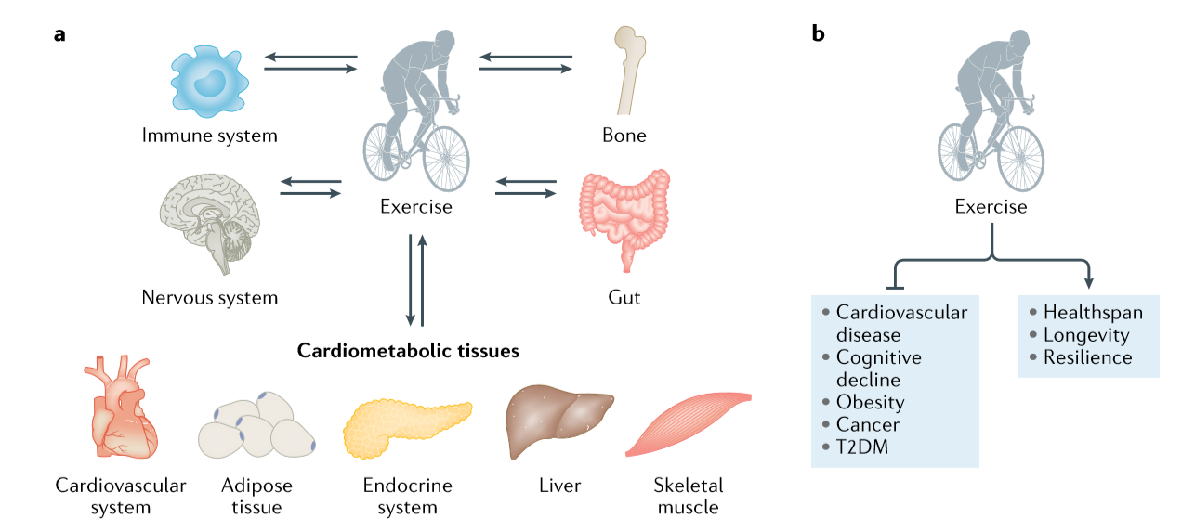
Эффекты экзеркинов

Slide 6
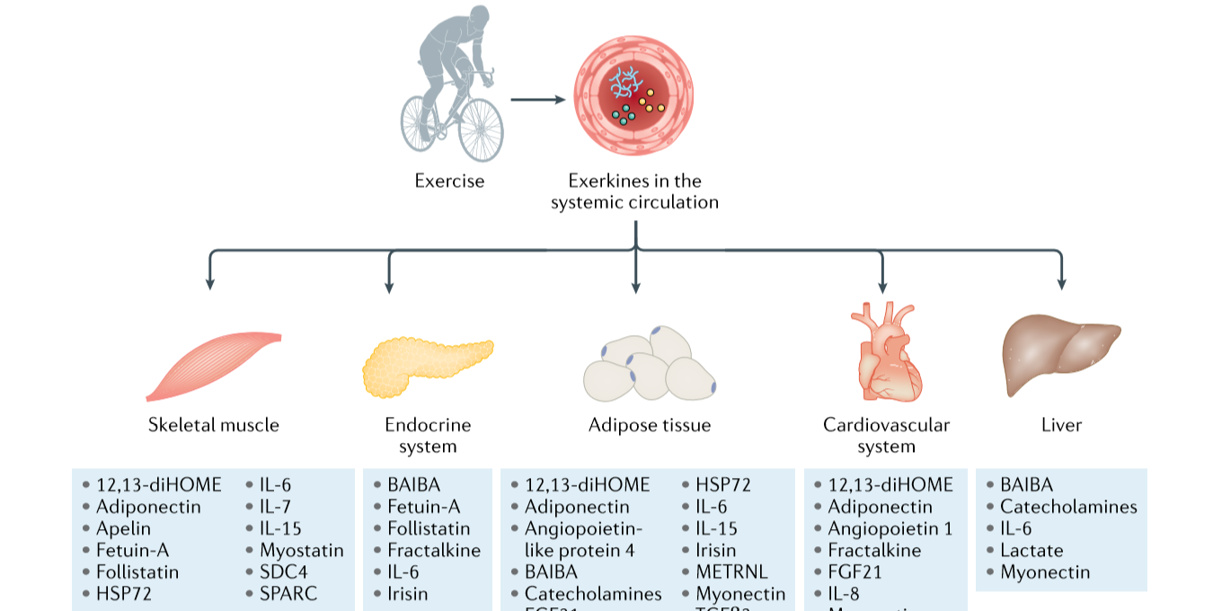
Экзеркины и кардиометаболическое здоровье 1

Slide 7
Экзеркины и кардиометаболическое здоровье 2
снижение риска кардиометаболических заболеваний и смертности;
физические упражнения смягчают традиционные факторы риска сердечно-сосудистых заболеваний, такие как ожирение и дислипидемия, эти преимущества не полностью объясняют влияние физических упражнений на кардиометаболическое здоровье;
влияние на системное воспаление, нарушение энергетического баланса;
усиление ангиогенеза и снижение выраженности ишемических явлений;
улучшение функции эндотелия: взаимодействие между эндотелием и установленными экзеркинами, такими как оксид азота52 и VEGF27, влияет на сосудистый тонус, воспаление, регенерацию и тромбоз и играет важную роль в сердечно-сосудистой и общей жизнеспособности.

Slide 8
Печень
физические упражнения уменьшают стеатоз печени независимо от потери веса;
печень - источник многих циркулирующих белков, при этом ~2500 секретируемых печенью белков идентифицированы с использованием современных технологий жидкостной хроматографии и масс-спектроскопии;
источник многих острых цитокинов, чувствительных к физической нагрузке, эти экзеркины влияют на метаболизм глюкозы и/или липидов (например, ангиопоэтин-подобный белок 4 у людей и животных моделей), потемнение белой жировой ткани (FGF21 в мышиной модели), липолиз ((FGF21 у людей и мышиная модель) и поддержание клеточного гомеостаза (белок теплового шока 72 у людей).

Slide 9
Микробиота кишечника
регулярные физические нагрузки изменяют состав и функциональные возможности кишечной микробиоты независимо от диеты;
увеличение доступности короткоцепочечных жирных кислот, в частности бутирата;
при прекращении тренировок изменения в микробиоте были в значительной степени обращены вспять при повторном измерении после 6-недельного «сидячего» образа жизни;
механизмы изменения микробиоты: изменение экспрессии генов внутриэпителиальных лимфоцитов для более благоприятного профиля воспаления, влияние на кровоток в кишечнике, изменение выделения желчных кислот.

Slide 10
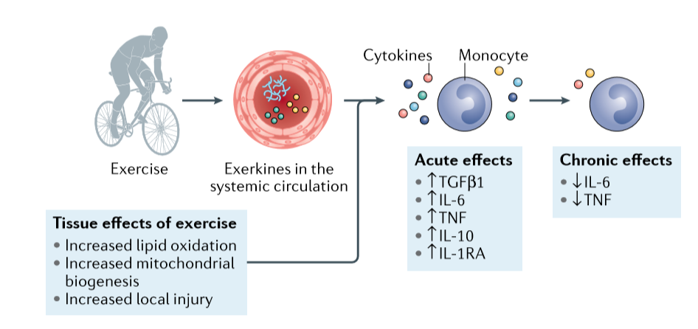
Экзеркины и иммунная система

Slide 11
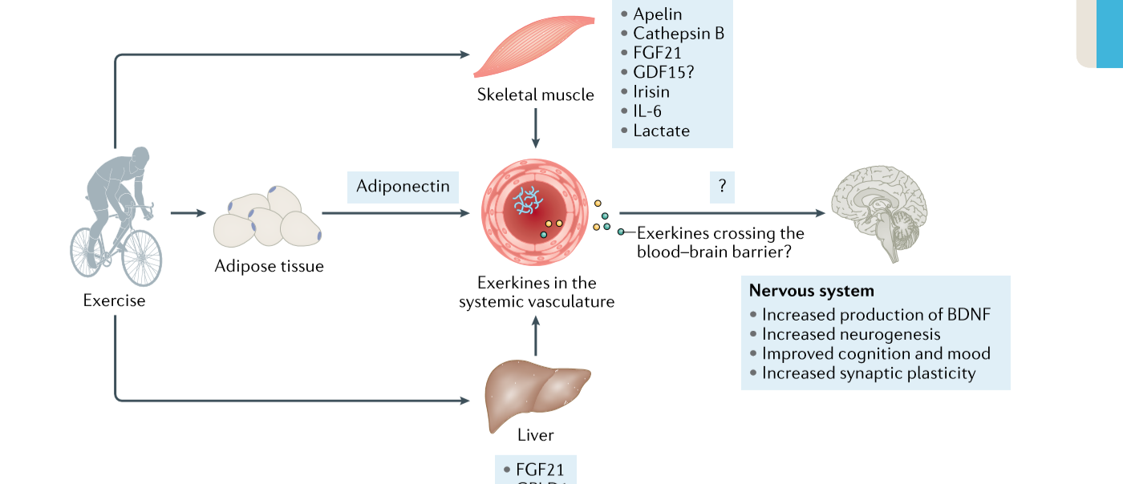
Экзеркины и нервная система

Slide 12
Саркопения: определение 1
Саркопения – это синдром, который характеризуется прогрессивной генерализованной потерей мышечной массы и силы. Бывает:
первичный и вторичный;
острый и хронический (6 месяцев);
European Working Group Sarcopenia in Older People - 2, 2018 год, октябрь, Берлин.

Slide 13
Саркопения: определение 2
вторичная саркопения - сепсис, ВИЧ-инфекция, онкологическая патология, хроническая почечная недостаточность, группа хронических обструктивных болезней легких, хроническая сердечная недостаточность;
патогенетические механизмы первичной саркопении и вторичной саркопении обусловлены экспрессией одних групп генов.

Slide 14
В США: ICD - 10 - CM
Center for Medicare and Medicaid Services (CMS);
National Center for Health Statistics (NCHS);
International Classification of Diseases, 10th Revision, Clinical Modification (ICD-10-CM);
M62.84 Sarcopenia

Slide 15
Прогноз распространенности (ВОЗ)
в 2000 году людей в возрасте 60 лет и старше – 600 миллионов;
в 2025 году их численность возрастет до 1,2 биллиона, а в 2050 году – до 2 биллионов;
ориентировочное количество людей с саркопенией сегодня – 50 миллионов, через 40 лет их станет 200 миллионов.

Slide 16
Саркопения значима с точки зрения коморбидности
остеопороз, увеличивается риск падений и переломов;
возрастное снижение гормонального фона (возрастной андрогенный дефицит и постменопауза);
хроническая болезнь почек;
достоверно снижается активность в повседневной жизни;
достоверно снижается качество жизни за счет параметра «физическое функционирование»;
чем ниже мышечная масса, тем выше уровень смертности.

Slide 17
Последствия саркопении
повышение смертности;
повышение вероятности развития синдрома острого функционального дефицита;
синдром падений;
переломы;
увеличение потребности в стационарной помощи.

Slide 18
Экономические последствия
в США затраты системы здравоохранения на лечение состояний, ассоциированных с саркопенией, составляют около 18,5 биллионов долларов – 1,5% расходов всей системы здравоохранения;
снижение частоты развития саркопении за счет профилактических программ на 10% - экономия 1,1 биллиона долларов.
Janssen I. et al., 2004

Slide 19
Подходы к терапии
нелекарственная терапия (физические нагрузки с сопротивлением, адекватное питание и диета, обогащенная антиоксидантами и белками);
нет препаратов с доказанной эффективностью;
перспективы лекарственной терапии: агонисты грелина, антитела к миостатину, бета-агонисты, ингибиторы АПФ, селективные агонисты андрогеновых рецепторов, быстрые активаторы тропонина поперечно-полосатой мышечной ткани.

Slide 20
Факторы риска
возраст;
плохое питание;
длительная иммобилизация;
сахарный диабет II типа, ожирение;
когнитивный дефицит (исключается доброкачественное когнитивное снижение);
дефицит витаминов D и В12;
поведенческие факторы (курение, алкоголь), приводящие к развитию синдрома преждевременного старения.
P.J.Atherton, 2012

Slide 21
Этиопатогенез 1
алиментарные факторы: плохое питание, гиперлептинемия, нарушения моторики желудочно-кишечного тракта, возрастной феномен быстрого насыщения, диализная терапия;
поведенческие особенности: гиподинамия и детренированность;
гормональные изменения: возрастное снижение уровней тестостерона и эстрогена, соматотропин и инсулиноподобного фактора роста – 1.

Slide 22
Этиопатогенез 2
возрастные нейроиммуноэндокринные изменения: снижение содержания иммуноглобулина А, G, провоспалительных цитокинов;
возраст-зависимое усиление оксидативных процессов (мышечная ткань – зона высокой оксигенации, в том числе в состоянии покоя);
возрастное снижение функции мышечной ткани как белкового депо;
возрастное снижение активности альфа-мотонейрона спинного мозга;
снижение способности мышечной ткани к регенерации.

Slide 24
Саркопения как митохондриальная патология
возрастные изменения мышечной ткани ассоциированы со снижением регуляторной активности митохондрий;
изменение соотношения анти-/прооксидантные молекулы, метаболизма кальция, ROS-сигнализации;
усиление процессов апоптоза, аутофагии в результате инверсии жизненного цикла митохондрий.
A.M.Josef, 2012

Slide 25
Патоморфология
дегенерационная атрофия мышечных волокон, которые напоминают по характеру гистологической картины поздние изменения при полиомиелите;
атрофия миоцитов, снижается количество нейромускулярных единиц, двигательных мышечных волокон второго типа, которые являются волокнами быстрого сокращения и обеспечивают, прежде всего, быстрые действия человека (бег, например).

Slide 26
Клиника
мышечная слабость, нарушение тонкой моторики, снижение объема повседневной привычной активности, снижение аппетита, нарушение терморегуляции (чувство холода), остеопороз, нарушения осанки;
снижение скорости ходьбы, нарушения устойчивости и равновесия, синдром падений.

Slide 27
ДИАГНОСТИКА

Slide 28
Диагностика (EWGSOP, 2009)
Возраст > 65 лет
Определение скорости ходьбы
> 0,8 м/с
< 0,8 м/с
Динамометрия
Измерение мышечной массы
Норма
Снижена
Снижена
Норма
Нет саркопении
Саркопения
Нет саркопении

Slide 29
Скрининг саркопении

Slide 30
Диагностика
мышечная сила менее 16 кг для женщин и менее 27 кг для мужчин (по данным кистевой динамометрии) или уровень физической работоспособности 8 или менее пунктов по данным теста Short Physical Performance Battery
мышечная масса/рост2 – менее 5,5 кг/м2 для женщин и менее 7,26 кг/м2 для мужчин (по данным двухфотонной рентгеновской абсорбциометрии);

Slide 31
Просто, но достоверно
окружность руки – 3,14 * толщину кожно-мышечной складки трицепса.
Низкая мышечная масса
< 21,1 см для мужчин
< 19,2 см для женщин.
F, Landi et al., 2013

Slide 32
Лабораторная диагностика
не проводится посредством рутинных методов;
не выявлены биохимические маркеры, которые могут быть использованы в рутинной практике;
рассматривается возможность измерения уровня пептида коллагена IV типа P6NP;
саркопения ассоциирована с гипохромной анемией (низкий уровень гемоглобина), но это не патогномонично.

Slide 33
Алгоритм диагностики
1). Скрининг SARC-F
2). Определение мышечной силы (динамометрия)
3). Определение мышечной массы – после выполнения этих ступеней выполняется заключение о наличии саркопении
4). Тесты на физическую работоспособность – проводится в заключении диагностики для оценки тяжести саркопении

Slide 34
Синдромальная дифференциальная диагностика
возрастная анорексия;
кахексия (вторичный миопатический синдром на фоне соматической, неврологической или онкологической патологии);
дегидратация (включая дегидратацию как гериатрический синдром).

Slide 35
Клинические параметры дифференциальной диагностики
Диагностический параметр | Анорексия | Саркопения | Кахексия | Дегидратация
потеря веса | умеренная | легкая | выраженная | от легкой до умеренной
мышечная масса | снижение | умеренное снижение | резкое снижение | без динамики
жировая масса | снижение | может увеличиваться | резкое снижение | без динамики
базальный метаболизм | снижение | снижение | увеличение | без динамики
физическая активность | снижение | снижение | снижение | снижение
аппетит | значительное снижение | без динамики | снижение | без динамики

Slide 36
Лабораторные параметры дифференциальной диагностики
Диагностический параметр | Анорексия | Саркопения | Кахексия | Дегидратация
протеолиз | снижение | увеличение | значительное увеличение | без динамики
инсулинорезистентность | - | - | да | -
триглицериды | снижение | без динамики | увеличение | снижение
сывороточный креатинин | низкий | низкий | разные параметры | возможно увеличение
азот мочевины | низкий | низкий | разные параметры | увеличен
цитокины | не изменены | небольшое увеличение | значительное увеличение | без динамики

Slide 37
ТАРГЕНТНАЯ ТЕРАПИЯ И РЕАБИЛИТАЦИЯ

Slide 38
SarQol (Sarcopenia and Quality of life): построение таргетных программ реабилитации
опросник, который позволяет выявить как саркопения влияет на качество жизни;
позволяет выявить какие аспекты качества жизни страдают и разработать таргетную программу реабилитации;
заполняется около 10 минут;
22 вопроса, 55 оценочных позиций, 100 баллов;
для амбулаторных пациентов после 65 лет.

Slide 39
SarQol (Sarcopenia and Quality of life)
Ощущаете ли Вы снижение силы мышц?
Есть у Вас ли боль в мышцах?
Ощущаете ли Вы дискомфорт при небольших физических нагрузках?
Ощущаете ли Вы дискомфорт при умеренных физических нагрузках?
Ощущаете ли Вы дискомфорт при интенсивных физических нагрузках?

Slide 40
SarQol (Sarcopenia and Quality of life)
6. Ощущаете ли Вы свой возраст?
7. Если «да», то что именно заставляет Вас обращать на это внимание?
8. У Вас есть ощущение физической слабости?
9. Есть ли у Вас ощущение ограниченности в физической активности?
10. Есть ли у Вас ощущение усталости при ходьбе?

Slide 41
SarQol (Sarcopenia and Quality of life)
11. Ощущаете ли Вы проблемы с балансом?
12. Часто ли Вы падаете?
13. Как Вы считаете, изменилась ли Ваша внешность?
14. Если «да», то почему?
15. Если «да», то в какой степени?
16. Если у Вас ощущение слабости, уязвимости?

Slide 42
SarQol (Sarcopenia and Quality of life)
17. Есть ли у Вас в настоящий момент трудности в повседневной жизни?
18. Ограничивает ли мышечная слабость Ваши передвижения?
19. Если «да», то что именно мешает?
20. Ограничивает ли мышечная слабость сексуальную жизнь?
21. Как изменился уровень Вашей физической активности?
22. Как изменился уровень Вашей бытовой активности?

Slide 43
http://sarqol.org

Slide 44
Физическая активность: Рекомендации ВОЗ, 2020
аэробные нагрузки средней интенсивности 300 минут в неделю или
аэробные нагрузки высокой интенсивности 75 минут в неделю,
не менее 10 минут в день,
упражнения для укрепления основных мышечных групп не менее 2 дней в неделю,
упражнения на баланс (чай-ши) или
любые доступные упражнения по состоянию здоровья!

Slide 46
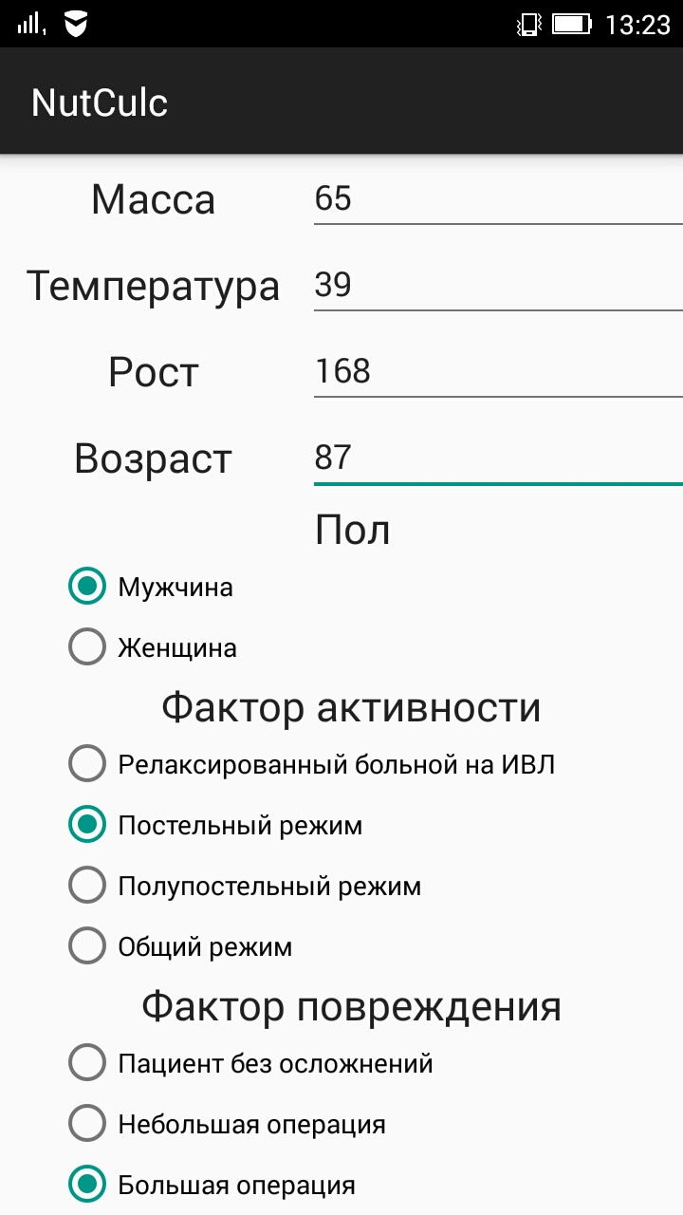
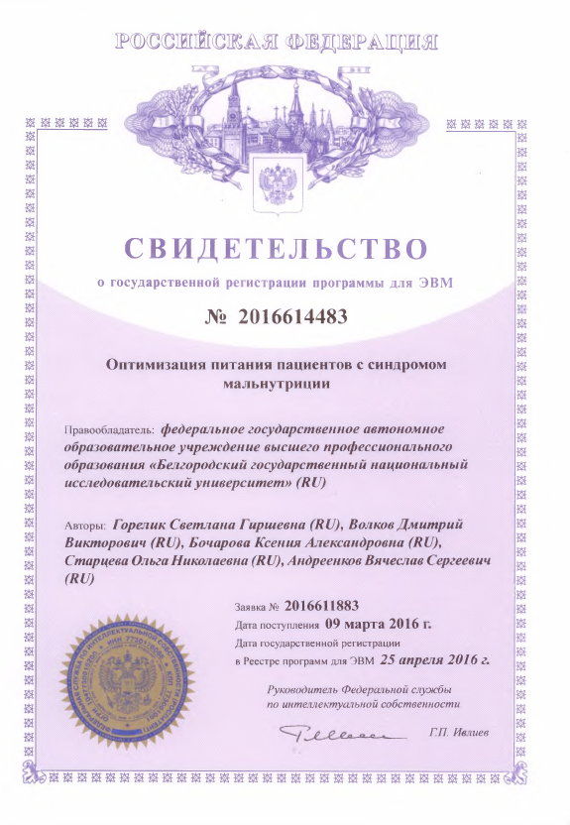
Программа « Оптимизация питания пациентов с синдромом мальнутриции» (для мобильного телефона)

Slide 47
Результаты исследования
Параметры MNA |  | %
Снижение массы тела | средний возраст | 28,6%
 | пожилой возраст | 24,4%
 | всего | 27,5%
Параметры MNA | %
утрата аппетита | 18,8%
прием жидкости (менее 5 стаканов) | 76,3%

Slide 48
Добавки к питанию при саркопении
протеиновые (от 7,0 до 45,0 грамм/сутки);
эссенциальные аминокислоты (6,0 – 12,0 грамм/сутки);
β-гидрокси-β-метилбутират (3,0 грамма/сутки);
креатин (5 грамм/день);
витамин D (400 IU/день);
другие (зеленый чай, изофлавоноиды сои, катехины – компоненты чая, поливитаминные комплексы и пр.).

Slide 49
Нутритивная поддержка при саркопении: новое
протеины и эссенциальные аминокислоты;
бета-гидрокси бета-метилбутират;
орнитин альфа-кетоглютарат;
витамин D;
креатин моногидрат;
антиоксиданты и полиненасыщенные жирные кислоты;
урзоловая кислота;
нитраты;
пребиотики, пробиотики, симбиотики, метабиотики.

Slide 50
Протеины и эссенциальные аминокислоты 1
стимулируют продукцию мышцами собственных белков и ингибируют их деградацию;
положительная связь между применением протеинов и эссенциальных аминокислот с силой и объемом мышц;
причина дефицита: возрастная анорексия, нарушения глотания и экономические проблемы (не могут на пенсию купить доброкачественную пищу);

Slide 51
Протеины и эссенциальные аминокислоты 2
после 65 лет – для поддержания нормального метаболизма мышц необходимо применение 1 – 1,2 г/кг массы тела (исследования PROT-AGE и ESPEN);
при выраженной патологии почек без диализной терапии – 0,8 г/кг массы тела;
в связи с неудовлетворительным стоматологическим здоровьем –дефицит потребления мяса, а растительные источники белка менее эффективны в связи с более низким содержанием лейцина (один из основных миостимуляторов);

Slide 52
Протеины и эссенциальные аминокислоты 3
биологический смысл нутритивной поддержки белками – они метаболизируются до короткоцепочечных жирных кислот (пропионат, бутират, ацетат), которые стимулируют мышечный анаболизм и обладают противовоспалительным эффектом;
биологический смысл нутритивной поддержки эссенциальными аминокислотами (лейцин) – активация рапамицина (mTOR) и ингибирование протеосомного окисления;
дозировка лейцина – 3 грамма, аминокислот – 10 – 15 грамм/сутки.

Slide 53
Лейцин 1
незаменимая аминокислота (поступает из продуктов природного происхождения, не синтезируется в организме);
источники лейцина: лесные орехи, бобы, соевая мука, коричневый рис, яичный белок, мясо (филе говядины, лосось, куриные грудки), цельная пшеница;

Slide 54
Лейцин 2
снижает уровень глюкозы;
обеспечивает азотистый баланс, необходимый для процесса обмена белков и углеводов;
предотвращает появление астении, связанное с гиперпродукцией серотонина;
иммуномодулятор;
участвует в заживлении ран;
анаболические эффекты в отношении мышц.

Slide 55
Бета-гидрокси бета-метилбутират как метаболит лейцина
активация мышечного метаболизма по пути mTOR;
стимуляция гормона роста и IGF-1;
снижает продукцию убихинона и протеосомальных ферментов;
участвует в регуляции деятельности каспаз, оксидативного статуса и биогенеза митохондрий;
повышает уровень физической работоспособности, ингибирует потерю мышечной массы при длительной иммобилизации;
применяется в системе спортивного питания.

Slide 56
Орнитин альфа-кетоглютарат
сочетание аминокислоты орнитина и альфа-кетоглутаратовой кислоты, необходимого участника цикла Кребса;
прекурсор многих аминокислот – глютамат, глютамин, аргинин и пролин);
способствует продукции нитрата азота, который улучшает кровоснабжение мышц;
потенциирует эффекты инсулина и гормона роста;
в эксперименте – выявлены миопротекторные эффекты при синдроме мальнутриции, раковом истощении, повреждении спинного мозга, после хирургических операций.

Slide 57
Витамин D
принимает участие в формировании саркопении;
с возрастом снижается экспрессия рецепторов к витамину D в мышцах;
основные причины дефицита: недостаточное нахождение в период с мая по сентябрь на свежем воздухе и дефицит инсоляции, возрастное снижение способности кожи к продукции активных форм витамина, снижение уровня почечной конверсии в активные формы, диета со сниженным уровнем витамина D.

Slide 58
Моногидрат креатина
поступает с пищей (красное мясо, лосось, тунец), синтезируется в печени и почках из аминокислот глицин, аргинин и метионин;
в мышцах образовывается активный метаболит фосфокреатин, который принимает участие в механизме мышечного сокращения;
вызывает повышение экспрессии миогенных регуляторных факторов (Myo-D, Myf-5 и пр.), принимающих участие в пролиферации и дифференцировке сателлитных клеток;
эффективен в сочетании с упражнениями на сопротивление.

Slide 59
Антиоксиданты и полиненасыщенные жирные кислоты
патогенетически обоснованы, так как саркопения расценивается как митохондриальная патология с повышенным оксидативным фоном;
селен, витамины А, Е и С, бета-каротин;
поступление – с продуктами питания или в составе нутрицевтических биорегуляторов клеточные хроноблокаторы.

Slide 60
Урзоловая кислота
активация ключевых анаболических гормонов, ответственных за рост мышц;
активирует рецепторы IGF-1, Akt и S6K, что обеспечивает повышение синтеза белка и клеточную пролиферацию;
мощный источник биологически активных соединений с разносторонним влиянием на мышечный анаболизм;
источник - листья и плоды брусники, черника, клюква, облепиха, толокнянка, боярышник, рододендрон;
при сочетании с олеаноловой и помоловой кислотами обладает антимикробной, противовоспалительной, геропротекторной (гипохолестеринемическая, кардиостимулирующая и противоатеросклеротическая) активности.

Slide 61
Продукты, обогащенные нитратами
шпинат, свёкла, руккола, репа, листовой салат, сельдерей (стебли и корень), фенхель, лук-порей, петрушка, капуста, брокколи, морковь, цветная капуста, тыква, огурец, спаржа, томаты, перец, батат (сладкий картофель), лук, грибы;
стимулируют образование эндогенного неорганического нитрата (NO³-) с вазоактивными свойствами, улучшает перфузию мышц, гипотетически способны увеличивать доставку в мышцы нутриентов.

Slide 62
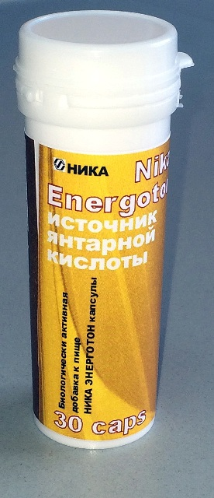
ЭНЕРГОТОН
(источник янтарной кислоты)

Slide 63
Янтарная кислота
принимает участие в тканевом дыхании;
обладает антиоксидантным эффектом;
обладает антигипоксическим действием, снижает уровень метеочувствительности;
имеет легкий стимулирующий эффект;
улучшает переносимость синдрома отмены алкоголя.

Slide 64
Янтарная кислота в продуктах питания

Slide 65
Способ применения
по одной капсуле в сутки после еды, не разжевывая, запивая водой, длительность приема один месяц, 3 – 4 курса в год;
состав одной капсулы: натрия сукцинат 6-водный - 0,48 г, капсула желатиновая твердая (содержит краситель E129 0,12 мг);
пищевая ценность одной капсулы: белки - отсутствуют, углеводы - отсутствуют, жиры - отсутствуют, органические кислоты-0,48 г.
энергетическая ценность 1 капсулы: 1,8 ккал.

Slide 66
СЕРА КАК ПЛАТИЧЕСКИЙ МАТЕРИАЛ
ДЛЯ ПРОДУКЦИИ НЕЙРОТРАНСМИТТЕРОВ

Slide 67
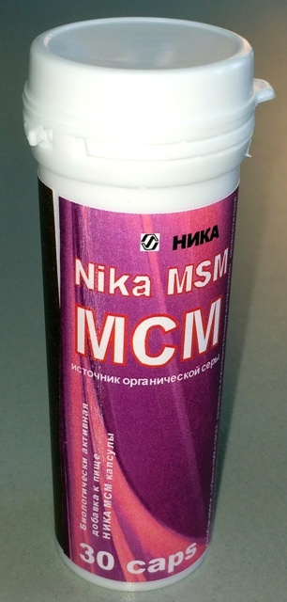
МСМ
(синонимы - метилсульфонилметан, диметилсульфон, MSM, DMSO2)
как источник органической серы

Slide 69
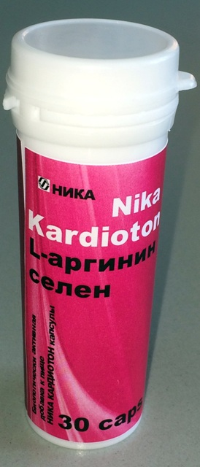
КАРДИОТОН
(источник L-аргинина, янтарной кислоты и селенометионина)

Slide 70
L-аргинин
частично заменимая аминокислота;
у здоровых людей молодого (18 – 44 года) и среднего (45 – 59 лет) вырабатывается в организме в достаточном количестве;
дефицит может иметь место у подростков в период активного роста, людей пожилого и старческого возраста, при хронических заболеваниях, особенно в стадии декомпенсации.

Slide 71
L-аргинин – источник оксида азота (расширение сосудов и снижение артериального давления)

Slide 72
Стимулятор гормона роста

Slide 73
Селен как антиоксидант

Slide 74
Показания к применению кардиотона

Slide 75
Способ применения
по одной - две капсулы в сутки, за полчаса до еды, не разжевывая, запивая водой, продолжительность приема - не более одного месяца;
в одной капсуле содержится ди-L-аргинина сукцинат - 0,455 мкг, L-селенометионин - 25 мкг (селен - 14% от рекомендуемого уровня суточного потребления), капсула желатиновая твердая (содержит краситель E129 0,12 мг);
пищевая ценность одной капсулы: белки - 0,081 г, углеводы - отсутствуют, жиры - отсутствуют, органические кислоты-0,455 г;
энергетическая ценность одной капсулы: 7 кДж (1,69 ккал).

Slide 76
Заключение
медицинская реабилитация – комплексное понятие, требующее применение комплекса мер;
динапения и саркопения – частый синдром, который сопровождает суставные травмы;
механотерапия – эффекты опосредуются экзеркинами;
важны нутрицевтические программы поддержки методов механотерапии и других способов и средств реабилитации.

Slide 77
СПАСИБО ЗА ВНИМАНИЕ!

